Slide 1

www.aindustriosa.org

Slide 2



WORKSHOP
ESP8266

Slide 3

WORKSHOP
ESP8266
Core ESP8266
Tipos de Módulos
Esquema de conexión PCB
Placa NodeMCU
SDK y Arduino Core
Callbacks
GPIO e Interrupciones
Multiplexado
PWM
ADC
Delays
Serial Port
“Timers”
Flashear ESP8266
ESP8266 STATION
ESP8266 EVENT HANDLER
ESP8266 como AP
Wifi Manager
Conexiones Http
Cliente Http Json
ESP8266 Web Server
FSBrowser
SPIFFSS

Slide 4
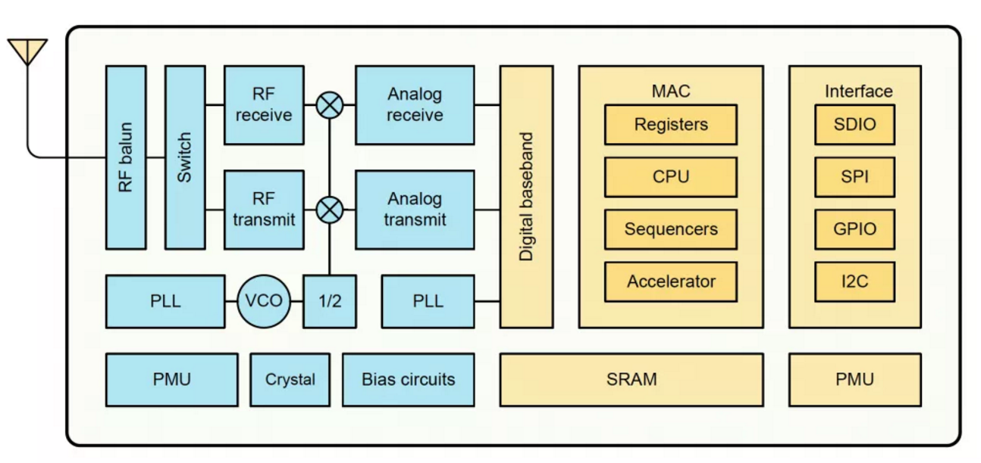
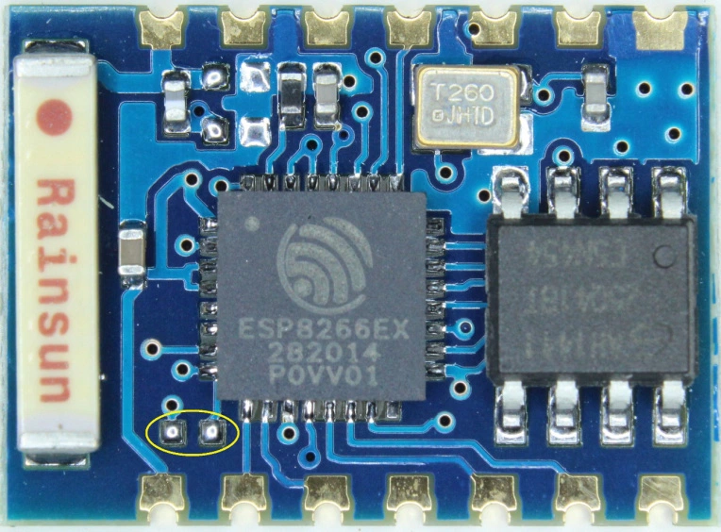
Tensilica Xtensa L106
80 MHz* (overclokeable a 160MHz)
64 KiB of instruction RAM,
96 KiB of data RAM
External QSPI flash: 512 KiB to 4 MiB* (up to 16 MiB is supported)
Tensilica is a company based in Silicon Valley
Tensilica is known for its customizable microprocessor
core, the Xtensa configurable processor

Slide 5
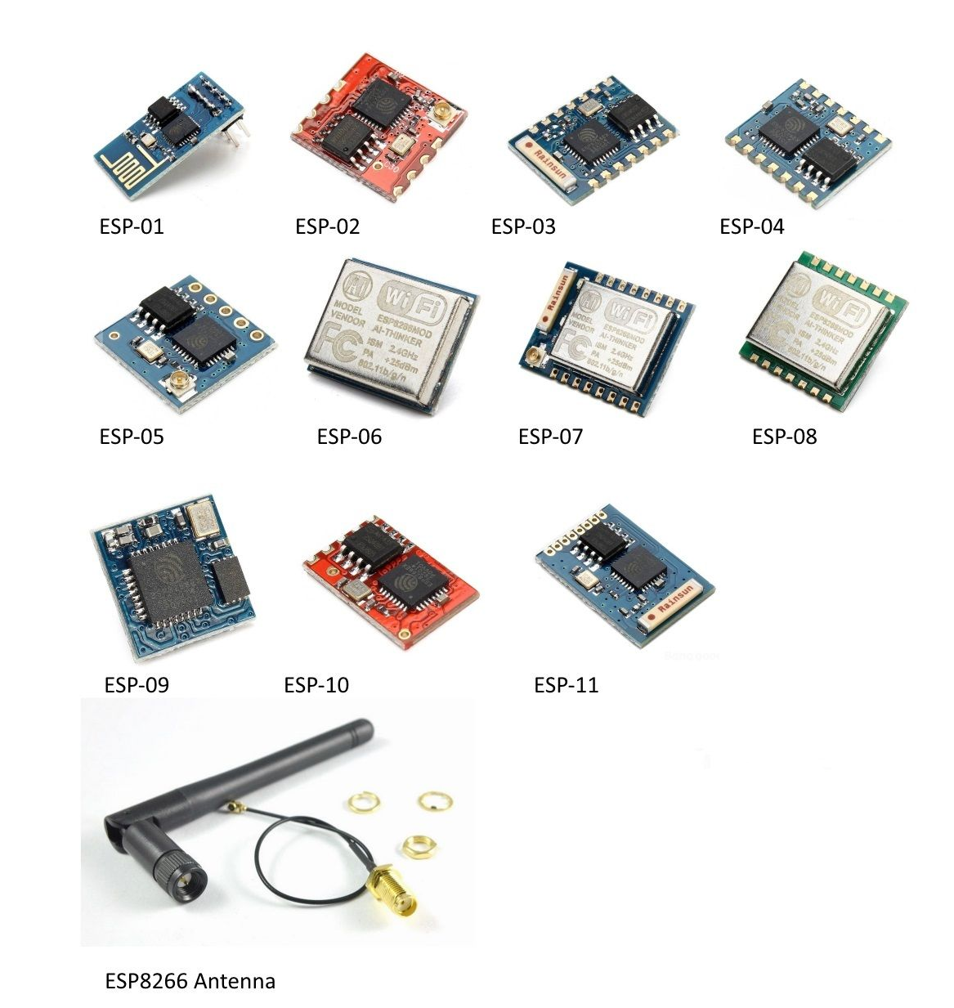

Slide 6
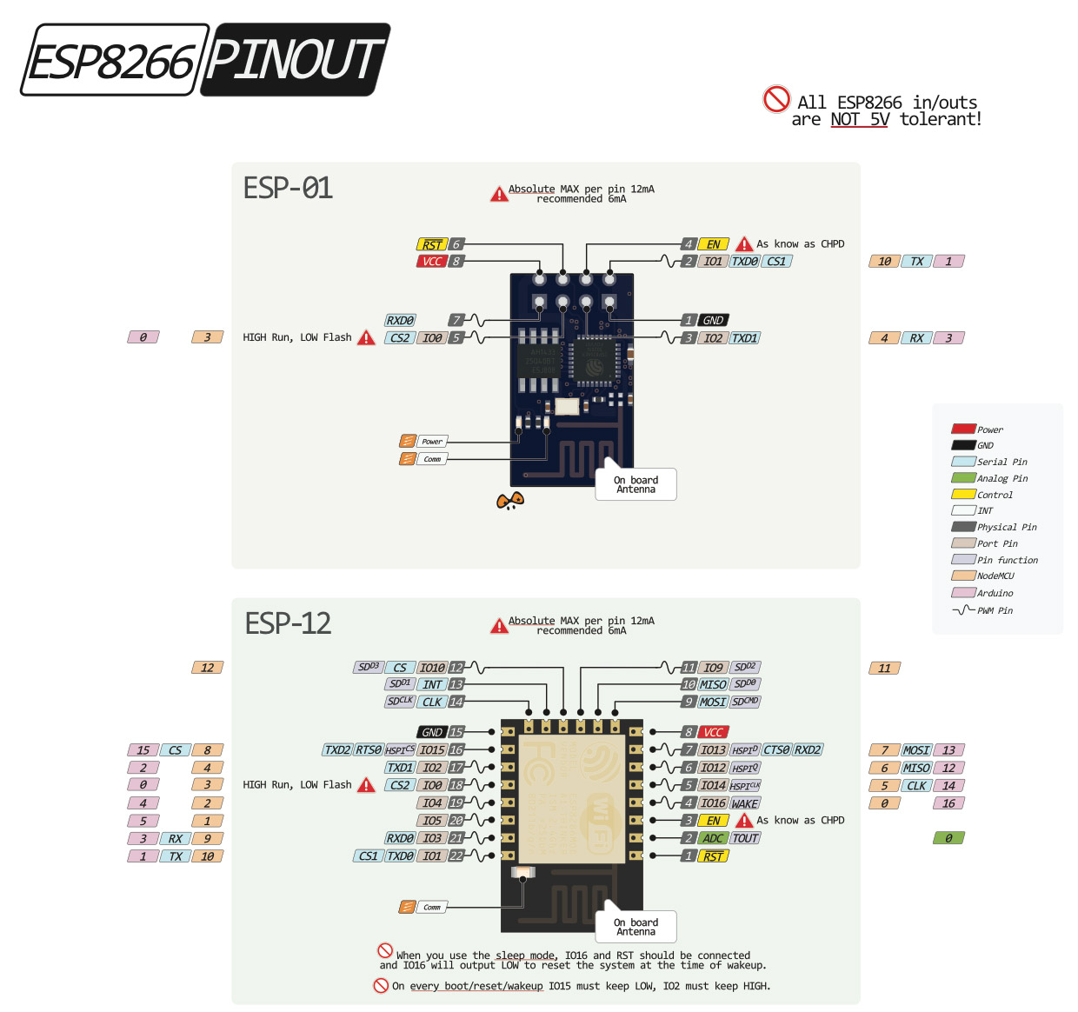

Slide 7
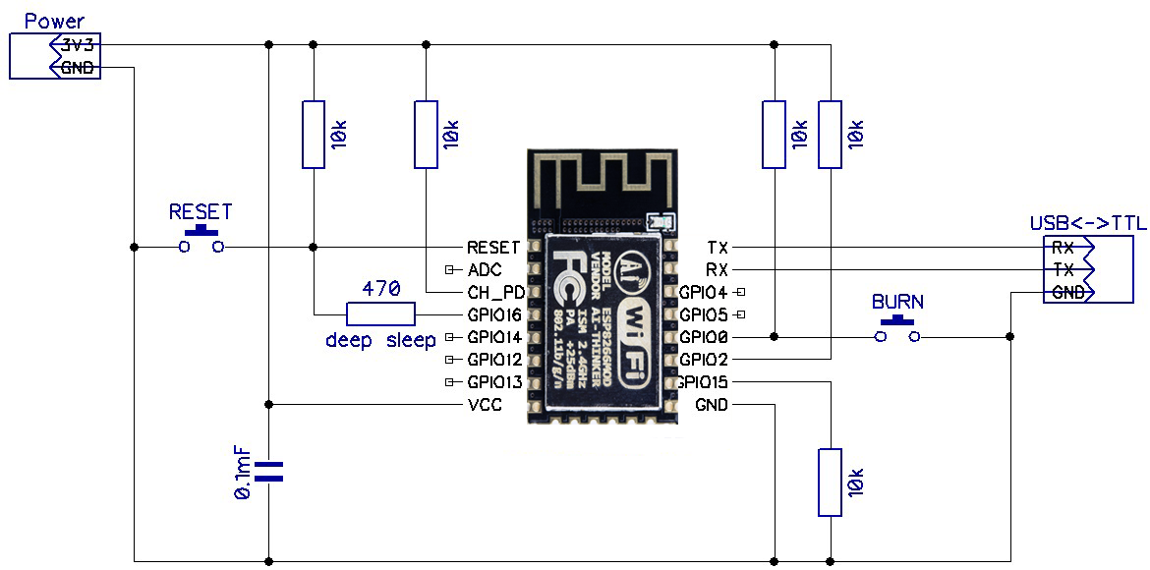
CH_PD→desctiva chip 3.3v
REST→resetea chip 5V
1000uF Tantalo

Slide 8
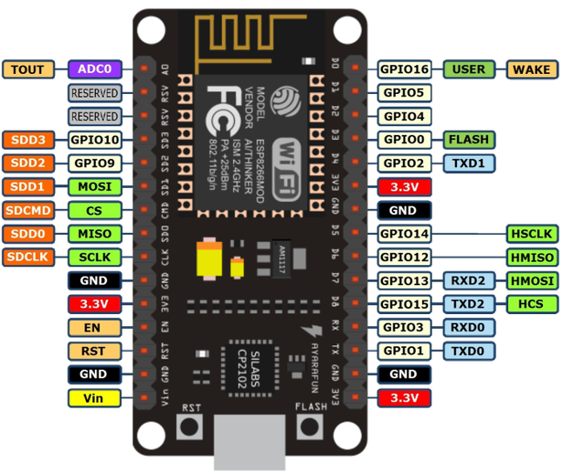
ESP8266
NodeMCU
Alimentación 3.3V
La mayor parte del tiempo consume unos 70mA, pero alcanza consumos de 250mA regularmente.
Excepcionalmente puede alcanzar picos de 500mA
Los GPIO pins NO SON 5V COMPATIBLES excepto RX (incorpora un level shifter)
Alcance en espacio abierto con antena integrada 90m
Alcance en espacio abierto con antena externa 150m

Slide 9
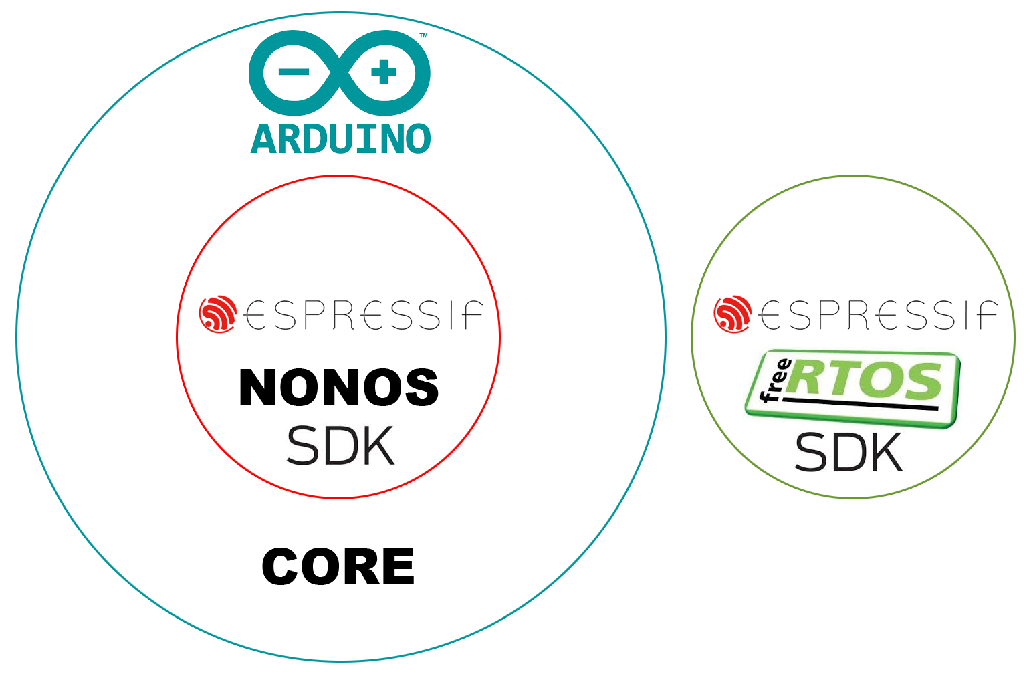


2.7.x
1.8.x
A finales de octubre de 2014, Espressif lanzó un kit de desarrollo de software (SDK) que permitió que el chip fuera programado, eliminando la necesidad de un microcontrolador aparte. Desde entonces, ha habido muchos lanzamientos oficiales de SDK de Espressif; Espressif mantiene dos versiones del SDK - una que se basa en FreeRTOS y la otra basada en callbacks.
Una alternativa al SDK oficial de Espressif es el open-source ESP-Open-SDK que se basa en la cadena de herramientas GCC. ESP8266 utiliza el microcontrolador Cadence Tensilica L106 y la cadena de herramientas
GCC es de código abierto y mantenida por Max Filippov.
Otra alternativa es el "Unofficial Development Kit" de Mikhail Grigorev

Slide 10
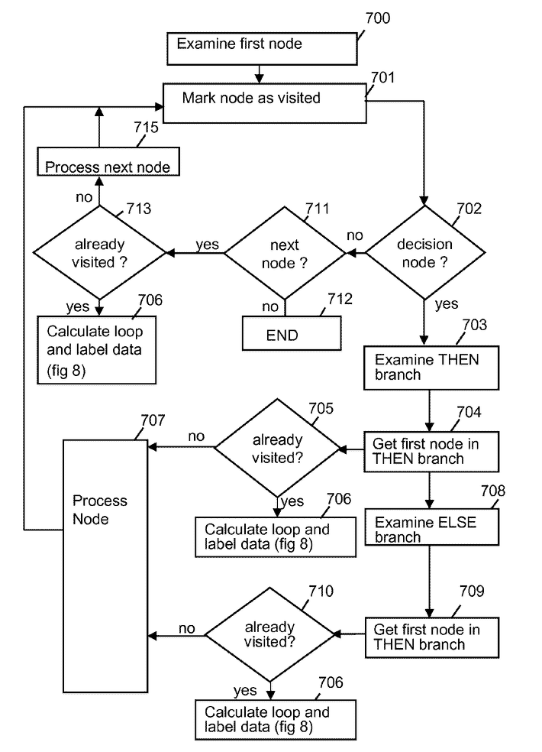
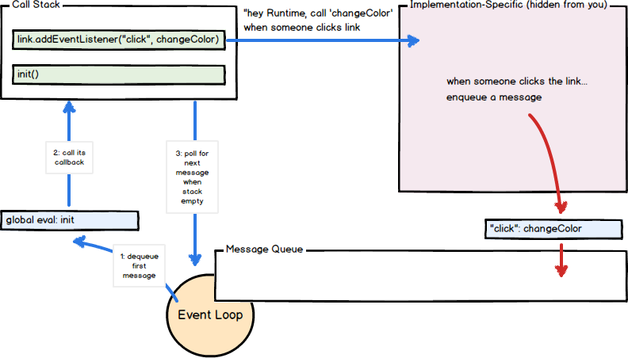
Scuencial vs Callbacks

Slide 11

ESP8266
PERIFERICOS

Slide 12
GPIO e Interrupciones
Los números de pin son los de GPIO directamente
PinMode (2, INPUT)
GPIO0-GPIO15 pueden ser:
INPUT,
OUTPUT,
INPUT_PULLUP
INPUT_PULLDOWN
GPIO16 puede ser:
INPUT
OUTPUT
INPUT_PULLDOWN
DigitalRead (2)
DigitalWrite (2 , [HIGH / LOW])
Interrupciones se pueden asocial a cualquier GPIO pin (INPUT) , excepto GPIO16
attachInterrupt(2, callbackFunction, RISING);
DetachInterrupt (2)
CHANGE
RISING
FALLING
https://github.com/adafruit/ESP8266-Arduino

Slide 13
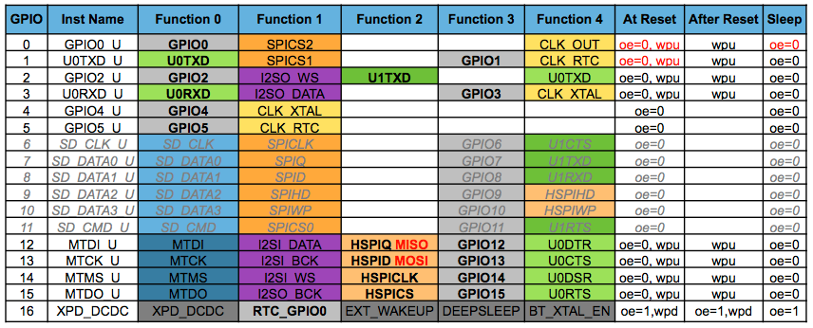
Multiplexado de Pin
Se utilizan a través de la macro SPECIAL
pinMode(pin, SPECIAL)
Asignará la función especial mapeada por defecto para ese pin.
Son:
UART RX/TX en pines 1 - 3
HSPI pines 12-15
CLK pines 0, 4 y 5

Slide 14
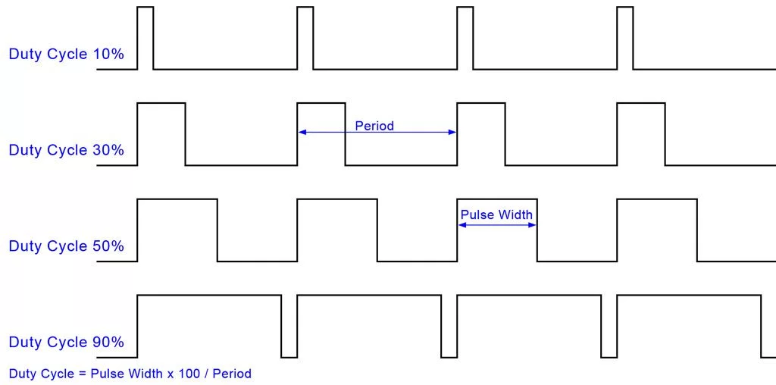
PWM pinMode Output
DUTY MAXIMO 90%
PWM es por Software
AnalogWriteRange(2) Duty cycle only 0, 50, 90%
AnalogWrite (2, 1023)
AnalogWriteFreq( [4000 / 5000] ) default 1KHz
analogWrite(pin, 0) to disable PWM If we don’t do it, the next calls to the digitalWrite function on that pin will not work
#define qap 2 // Quick As Possible ... Duty cycle only 0, 50, 100%
#define HFreq 5150
#define pPulse D2 // a NodeMCU/ESP8266 GPIO PWM pin
analogWriteRange(qap); analogWriteFreq( HFreq ); analogWrite(pPulse, 1); // start PWM

Slide 15
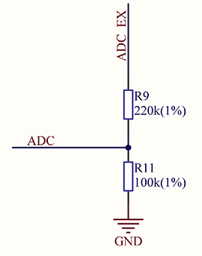
ADC
ADC_MODE(ADC_VCC);
Esta línea tiene que aparecer fuera de cualquier función,
por ejemplo inmediatamente después de las líneas #include
analogRead(A0) Lee el valor del canal ADC conectado al pin TOUT.
https://github.com/esp8266/Arduino/issues/338

Slide 16
DELAYS / LOOP /Yield
delay (xx) detiene la ejecución del programa por un número dado de milisegundos y permite que las tareas WiFi y TCP / IP se ejecuten
DelayMicrosseconds (xx) hace una pausa para un número dado de microsegundos.
La función delayMicroseconds, por otro lado, no cede a otras tareas, por lo que no se recomienda su uso para retrasos de más de 20 milisegundos.
También existe una función yield () que es equivalente a delay (0).
Recuerde que hay un montón de código que necesita ejecutarse en el chip además de programa cuando WiFi está conectado.
Las bibliotecas WiFi y TCP / IP tienen la oportunidad de manejar cualquier evento pendiente cada vez que se completa la función loop (), o cuando se llama a delay (...).
Si tienes un bucle en algún lugar del programa que tarda mucho tiempo (> 50ms) podrías considerar agregar una llamada a Yield() en cada ciclo del bucle para mantener la pila WiFi funcionando sin problemas.

Slide 17
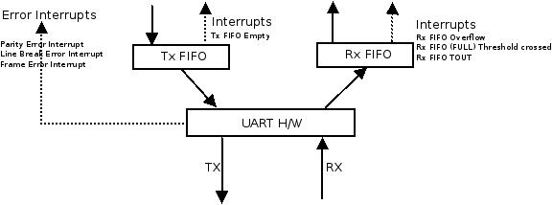
PUERTO SERIE
Hardware FIFO (128 bytes for TX and RX)
HardwareSerial 256-byte TX y RX buffers adicionales
.
UART0 → pines GPIO1 (TX) y GPIO3 (RX).
Puede remapearse a GPIO15 (TX) y GPIO13 (RX) llamando a Serial.swap();
UART1 TX ONLY pin GPIO2. → Serial1.begin.
De forma predeterminada, la salida de diagnóstico WiFi está deshabilitada cuando llama a Serial.begin. Para habilitar la salida de diagnóstico → Serial.setDebugOutput (true)
Para redirigir la salida de depuración a Serial1 en su lugar, llame a Serial1.setDebugOutput (true)
Soportan 5, 6, 7, 8 data bits, odd (O), even (E), and no (N) parity, y 1 or 2 stop bits.
Serial.begin(baudrate, SERIAL_8N1)
INTERRUPCIONES
https://gist.github.com/igrr/5c93c37e8f062e544ed7

Slide 18
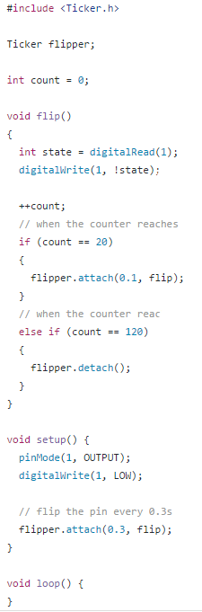
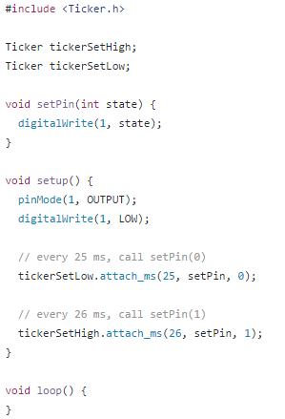
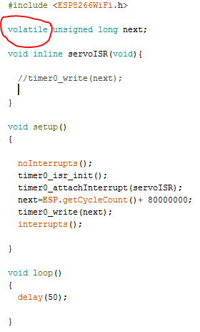

TIMER0
Up Counter
TICKER
2 ms tick will crash the ESP6288 if you are using WiFi.

Slide 19

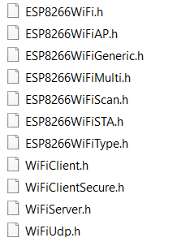
LIBRERIAS
arduino-1.8.3\hardware\esp8266com\esp8266\libraries
ESP8266WiFi\src
ESP8266HTTPClient\src
ESP8266WebServer\src

Slide 20

ESP8266

Slide 21
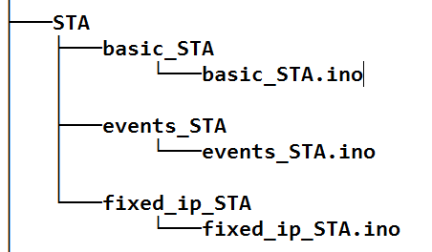
ESP8266 - STATION

Slide 22
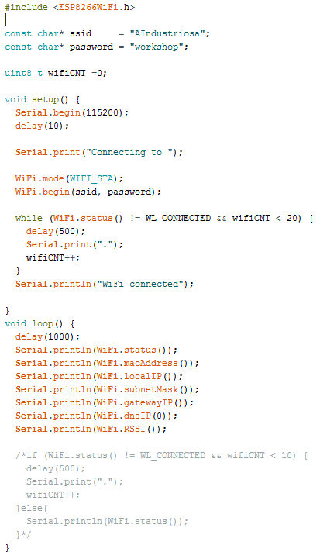
WIFI ST
WL_IDLE_STATUS = 0
WL_NO_SSID_AVAIL = 1
WL_SCAN_COMPLETED = 2
WL_CONNECTED = 3
WL_CONNECT_FAILED = 4
WL_CONNECTION_LOST = 5
WL_DISCONNECTED = 6

Slide 23
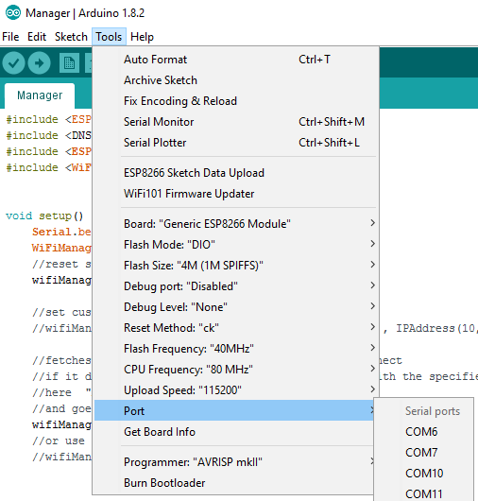

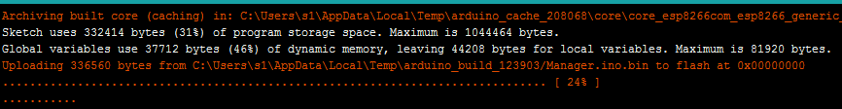
FLASH
Dejar pulsados
RESET + FLASH
Cuando compile (Blanco)
SOLTAR RESET
DEJAR FLASH PULSADO 5sec

Slide 24
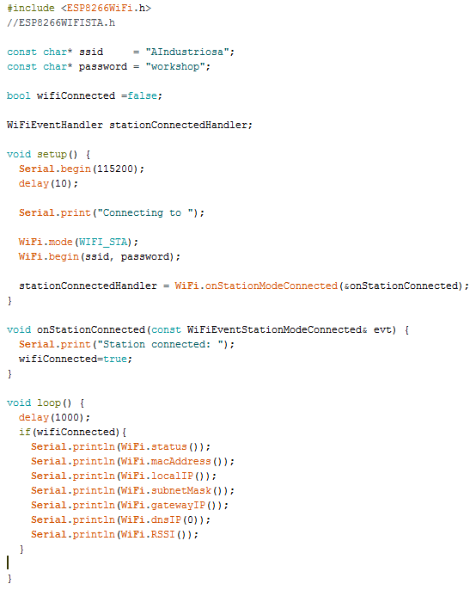
WIFI ST
EventHandler
WiFiEventHandler onStationModeConnected
(std::function<void(const WiFiEventStationModeConnected&)>);
WiFiEventHandler onStationModeDisconnected
(std::function<void(const WiFiEventStationModeDisconnected&)>);
WiFiEventHandler onStationModeAuthModeChanged
(std::function<void(const WiFiEventStationModeAuthModeChanged&)>);
WiFiEventHandler onStationModeGotIP
(std::function<void(const WiFiEventStationModeGotIP&)>);
WiFiEventHandler onStationModeDHCPTimeout
(std::function<void(void)>);

Slide 25
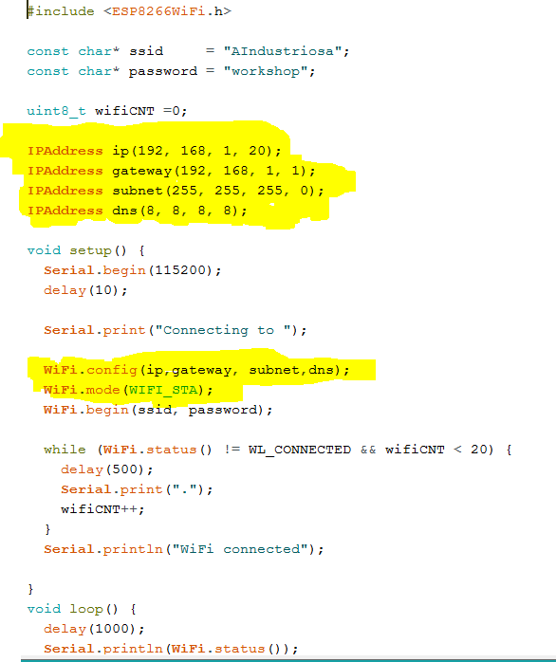
WIFI ST
FIXED IP

Slide 26
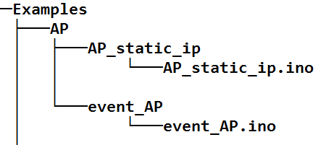
ESP8266 - AP

Slide 27
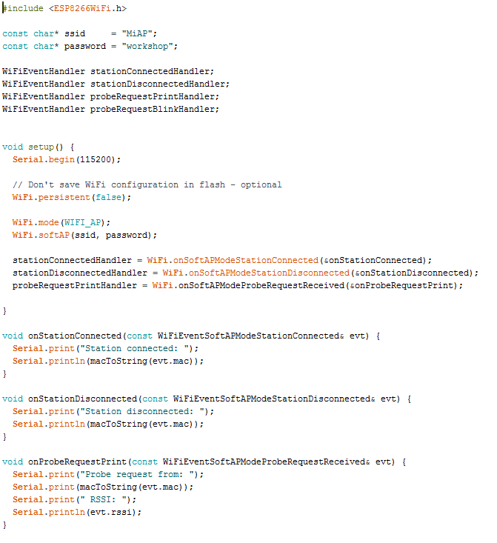
WiFiEventHandler onSoftAPModeStationConnected
(std::function<void(const WiFiEventSoftAPModeStationConnected&)>);
WiFiEventHandler onSoftAPModeStationDisconnected
(std::function<void(const WiFiEventSoftAPModeStationDisconnected&)>);
WiFiEventHandler onSoftAPModeProbeRequestReceived
(std::function<void(const WiFiEventSoftAPModeProbeRequestReceived&)>);
WIFI AP
EventHandler

Slide 28
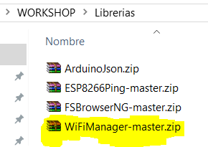
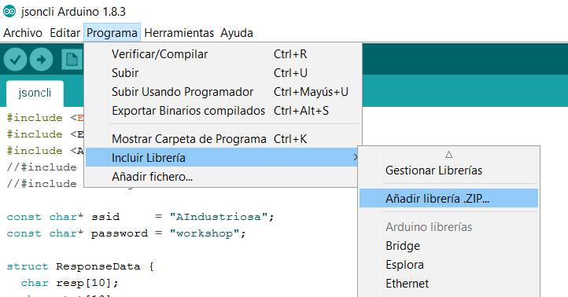
WIFI MANAGER

Slide 29
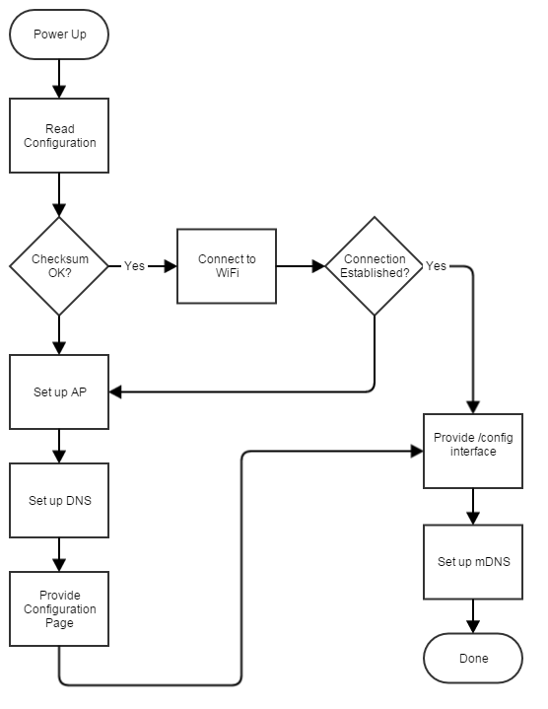
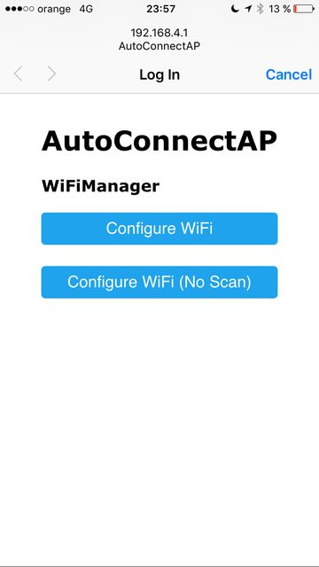
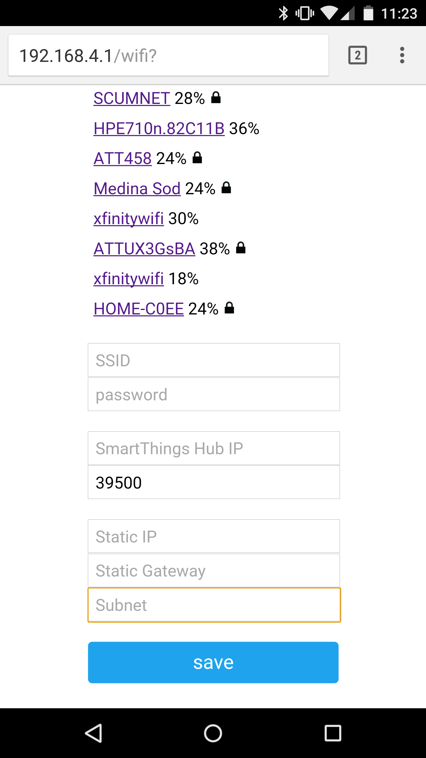
WIFI MANAGER
192.168.4.1
https://github.com/tzapu/WiFiManager.git

Slide 30
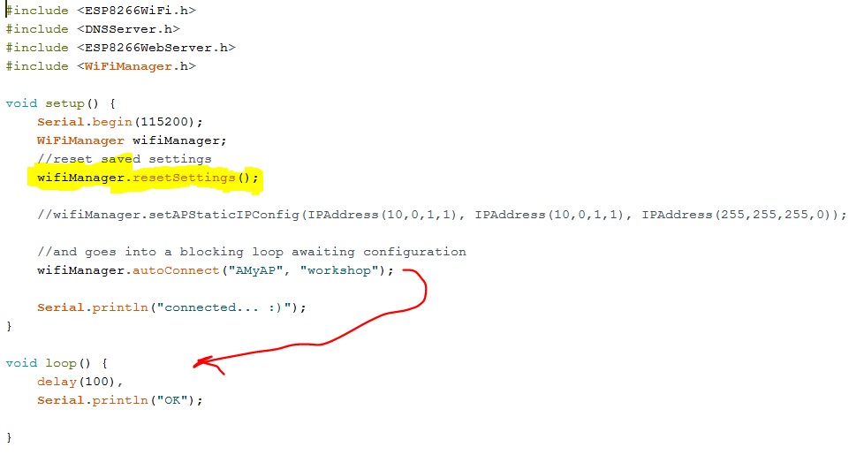
WIFI MANAGER

Slide 31
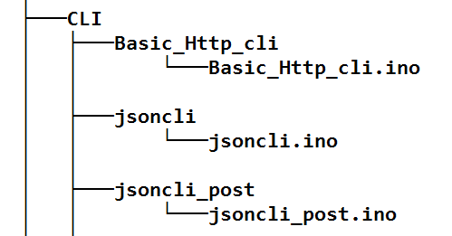
ESP8266 – HTTP CLI

Slide 32
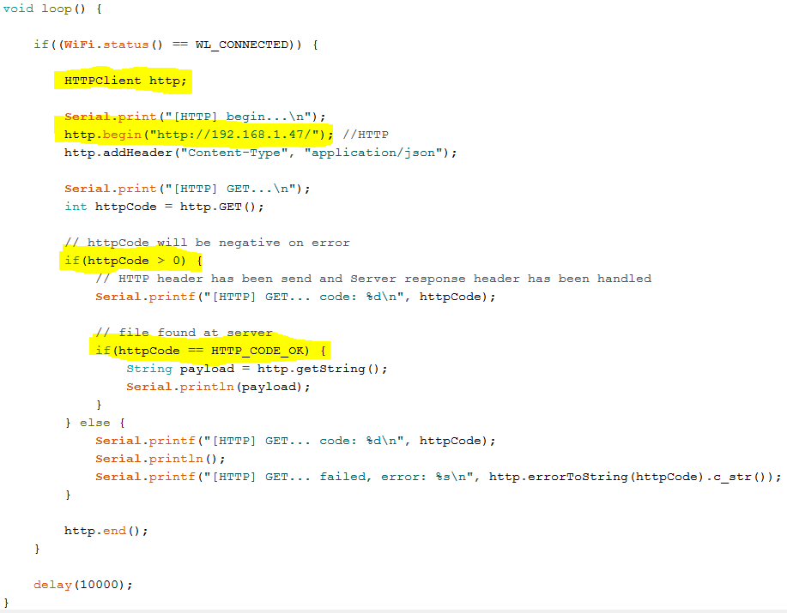

Slide 33
Http Error Code
CONNECTION_REFUSED (-1)
SEND_HEADER_FAILED (-2)
SEND_PAYLOAD_FAILED (-3)
NOT_CONNECTED (-4)
CONNECTION_LOST (-5)
NO_STREAM (-6)
NO_HTTP_SERVER (-7)
TOO_LESS_RAM (-8)
ENCODING (-9)
STREAM_WRITE (-10)
READ_TIMEOUT (-11)
CODE_OK = 200,
CREATED = 201,
ACCEPTED = 202,
…
BAD_REQUEST = 400,
UNAUTHORIZED = 401,
…..

Slide 34
ESP8266WebServer
FSBrowser
FSBrowserNG
https://github.com/gmag11/FSBrowserNG.git

Slide 35
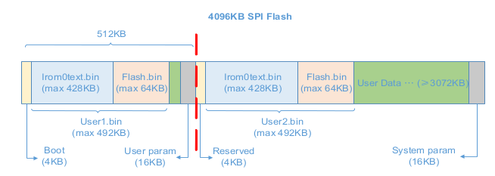
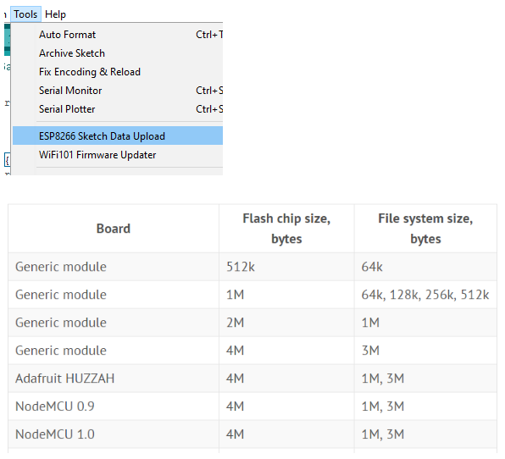
SPIFFS data uploader
https://github.com/esp8266/arduino-esp8266fs-plugin/releases/download/0.2.0/ESP8266FS-0.2.0.zip
Bajar version v2 ……... la v3 da problemas
Descomprimir Tols/ESP8266FS-0.2.0.zip en:
C:\Program Files (x86)\Arduino\tools → Reiniciar Arduino

Slide 36
PRAGMA
PSTR(x)==> static const char __c[] PROGMEM =xxx
FPSTR(pstr_pointer) ==> const __FlashStringHelper * (pstr_pointer)
Hace un cast de PSTR al tipo __FlashStringHelper
F(string_literal) ==> (FPSTR(PSTR(string_literal)))

